Slide 1
Roomie Presentation
林琛琛(B10832019) 鄧宥均(B10832042) 郭垂蓁(B10832031)
張瑄容(B10830008) 莊博智(B10830226)

Slide 2
01
02
TABLE OF CONTENTS
03
04
Requirement
目標客群
分工
User Guide

Slide 3
01
Requirement
Functional, Non-functional requirement

Slide 4
Functional Requirement
查看會議室當前使用狀態
建立會議
編輯、刪除會議
查看使用者需要出席的會議
建立、編輯、刪除會議後皆會寄信通知會議參與者

Slide 5
Non-functional Requirement
使用者的PC需連上網路
保留1GB儲存空間存資料庫
使用者需要使用email註冊本系統
使用瀏覽器操作本系統

Slide 6
02
目標客群
描述本系統適合購買的對象

Slide 7
目標對象
各大企業
學校
管理場地租借
時常開會的客戶

Slide 8
03
分工
Project 分工狀況

Slide 9
Project 分工
姓名 | 貢獻
林琛琛 | 建立會議、資料庫建立、My meeting框架、文件
鄧宥均 | 日期選擇、修正資料庫、文件
郭垂蓁 | 刪除會議、文件
張瑄容 | 軟體版面設計、文件
莊博智 | 軟體框架、Home首頁、功能修復、前後端連線、文件

Slide 10
04
User Guide
使用教學

Slide 11
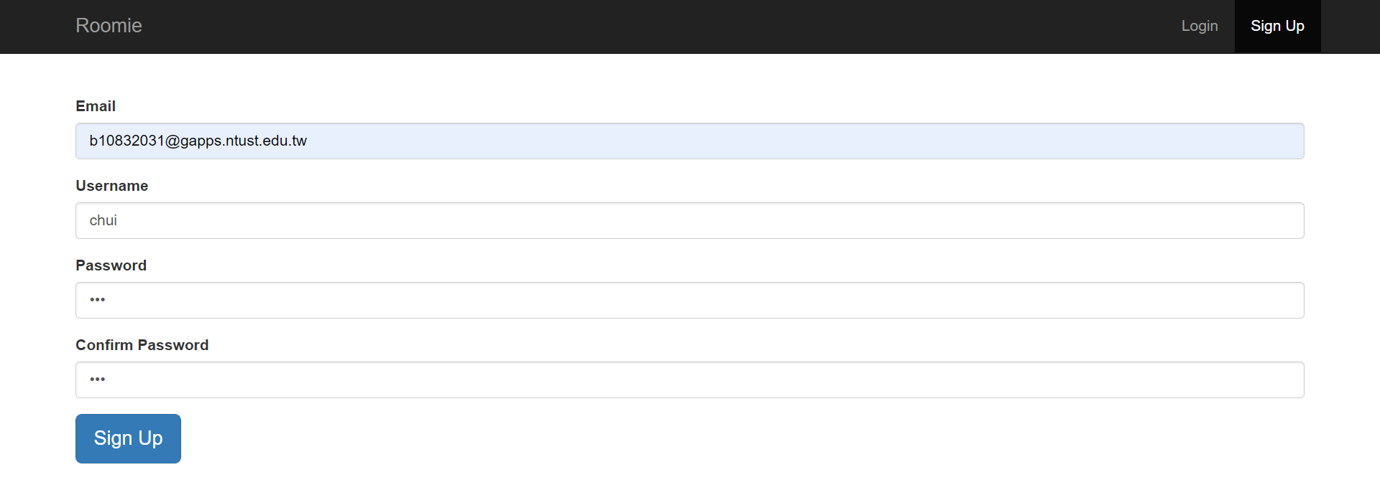
使用教學
在sign up頁面註冊

Slide 12
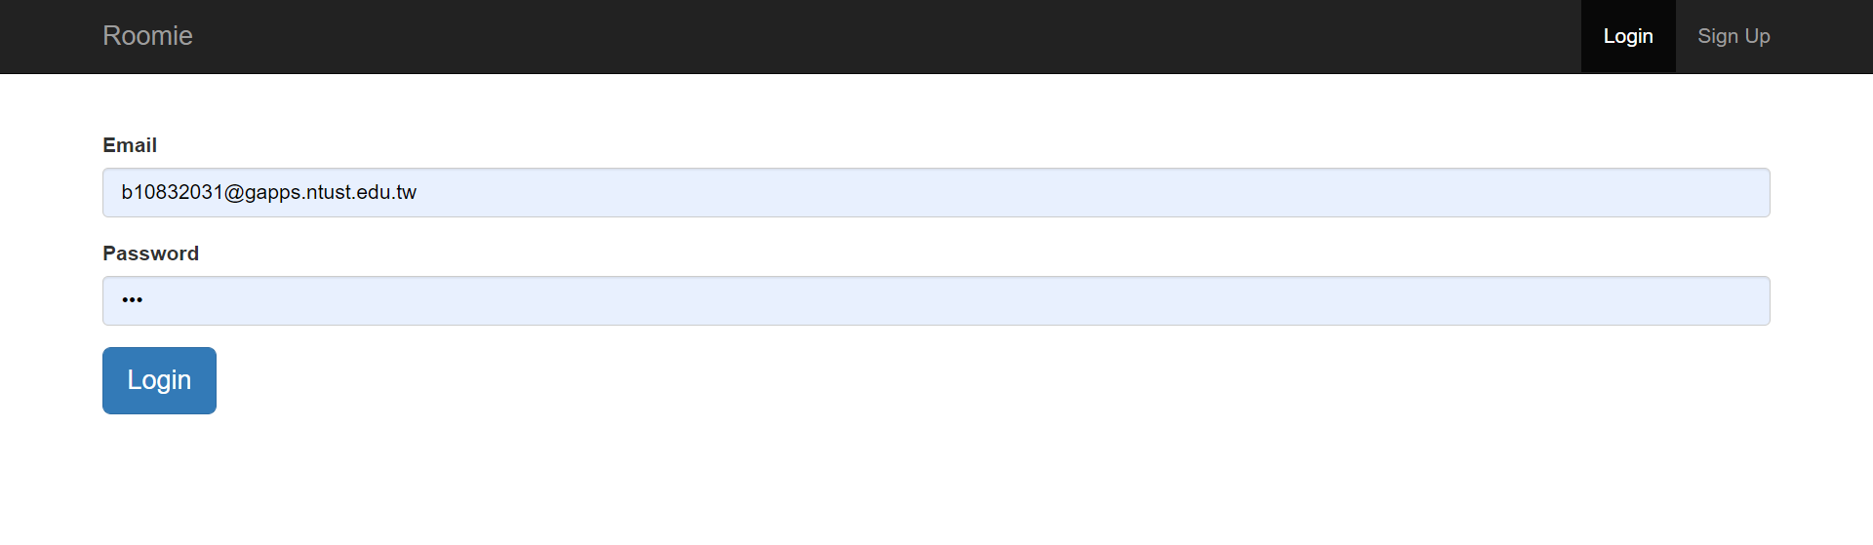
使用教學
註冊後登入

Slide 13
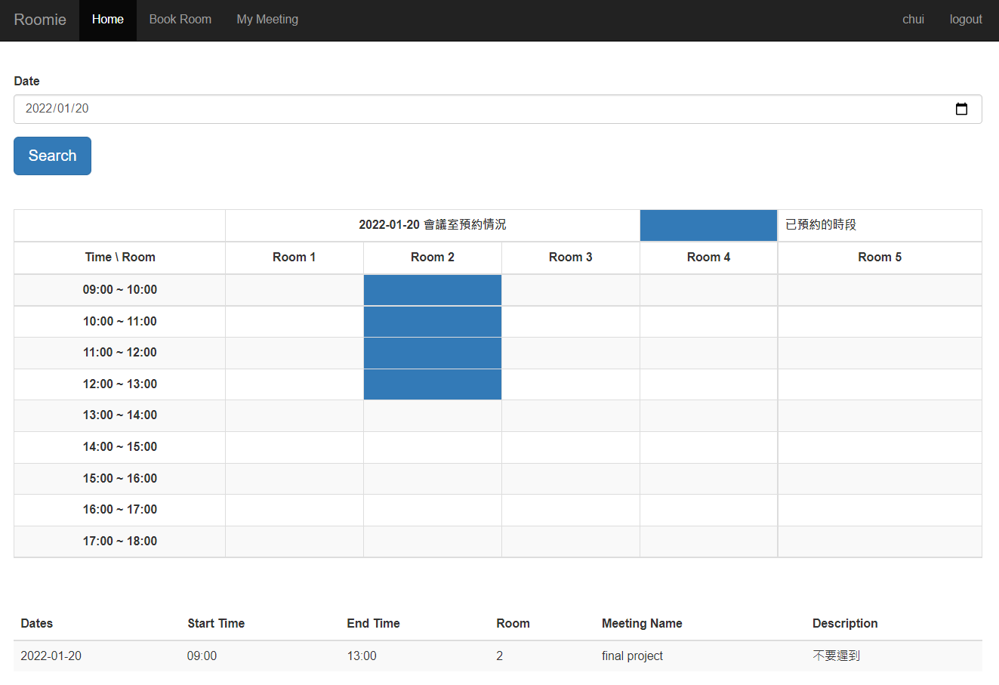
使用教學
Home頁面顯示會議室使用狀況以及下方會議細節

Slide 14
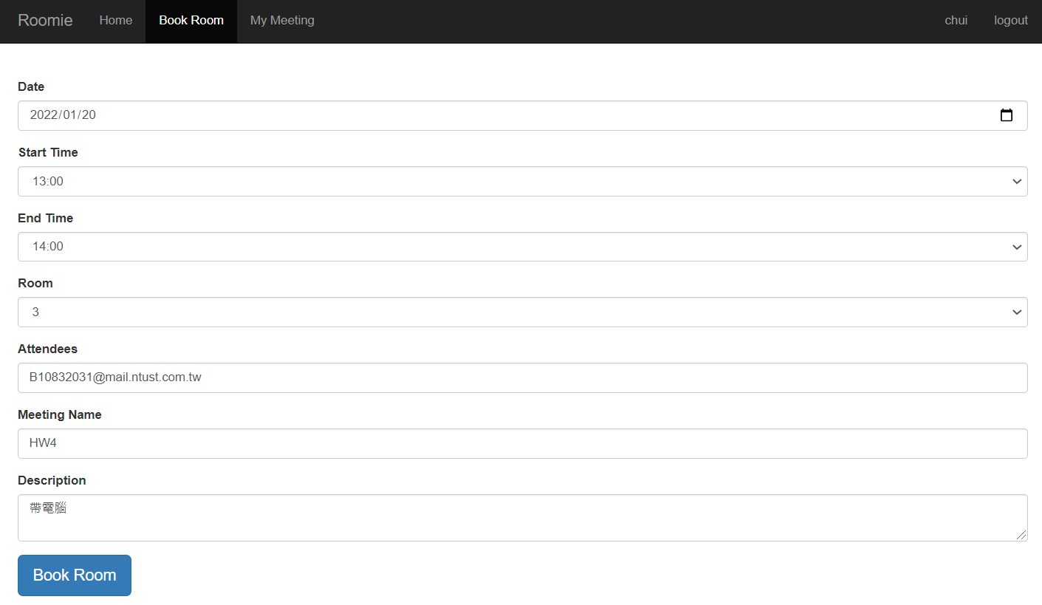
使用教學
Book Room頁面可建立會議，依欄位連寫後按下藍色按鈕送出。

Slide 15
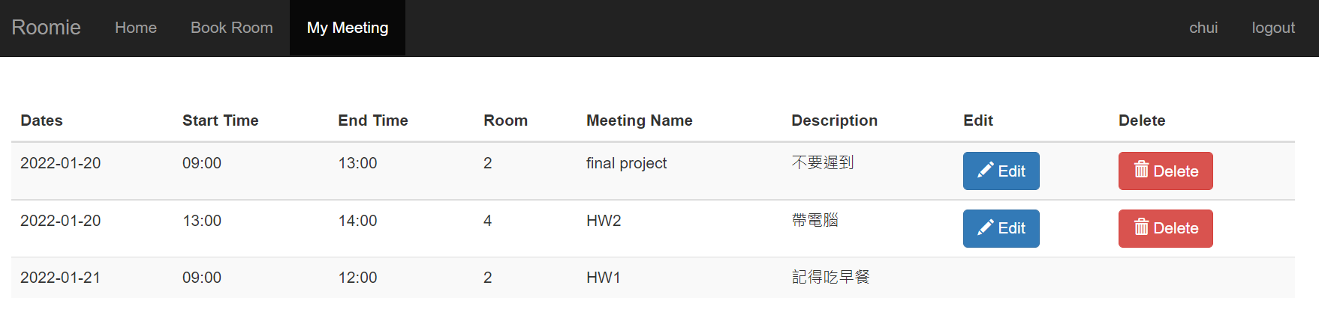
使用教學
My Meeting頁面顯示該使用者被邀請以及建立的會議，若為該使用者建立的會議，代表有權限編輯刪除會議，因此會議後方會出現編輯以及刪除鍵。

Slide 16
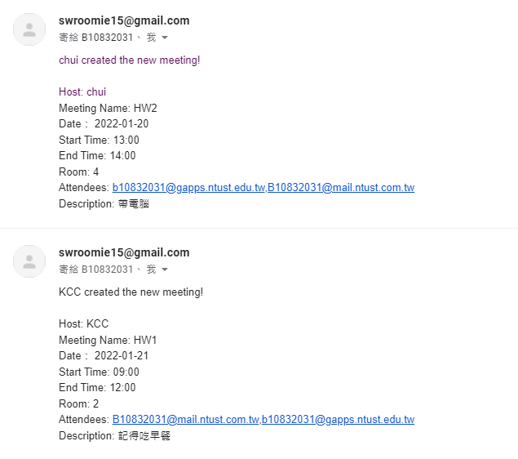
使用教學
當使用者被邀請或是有會議被建立、刪除、修改，都會寄信提醒使用者。

Slide 17
THANKS

